Slide 1



“ОРТАЛЫҚ АЗИЯ
ИННОВАЦИЯЛЫҚ
УНИВЕРСИТЕТІ”
“ЦЕНТРАЛЬНО-АЗИАТСКИЙ
ИННОВАЦИОННЫЙ
УНИВЕРСИТЕТ”
ТЕМА ДОКЛАДА :ИЗУЧЕНИЕ СИНОНИМИИ В СОВРЕМЕННОЙ ШКОЛЕ НА ОСНОВЕ ИННОВАЦИОННЫХ ТЕХНАЛОГИЙ
ХИДИРОВА ДИАНА
СТУДЕНТКА УРЯ-23-2
ХИДИРОВА ДИАНА АБДУЛЛАКИЗИ-СТУДЕНТКА ГРУППЫ УРЯ-23-2
НАУЧНЫЙ РУКОВОДИТЕЛЬ:К.Ф.Н. ДОЦЕНТ ЕЛИБАЕВА РАУШАН ДУЙСЕНОВА

Slide 2

Синонимия является не только важным лексическим явлением, но и одним из принципов организации языка, определяющим богатство и гибкость его структуры. Однако в школьной практике этот аспект языка часто недооценен и изучается поверхностно. Такая ситуация приводит к формированию у учащихся ограниченного представления о языке, его многослойности и ввзаимосвязях между различными лексическими явлениями. В статье обсуждаются ключевые проблемы, связанные с изучением синонимии в школьной программе, и предлагаются пути их решения с использованием инновационных образовательных технологий.

Slide 3

Цель исследования — проанализировать проблемы преподавания синонимии в школьной программе и предложить эффективные способы их решения. Эти способы должны основываться на использовании инновационных технологий, способствующих углубленному изучению лексической системы языка. Исследование направлено на развитие у учащихся языковой гибкости, осознанного выбора синонимов
в зависимости от контекста и коммуникативной цели
, а также на повышение их интереса к языку через интерактивные методы. Важно создать условия для более глубокого понимания взаимосвязей в языке, улучшения устной и письменной речи учащихся и повышения эффективности образовательного процесса.

Slide 4

Основные положения статьи
1. Фрагментарность теоретического материала: Синонимы изучаются отдельно, без связи с антонимией и многозначностью, что ограничивает понимание их функционала.
2. Слабая методическая база: Учебники и пособия предлагают ограниченные методы работы с синонимами, не развивая навыки анализа и творческого использования.
3. Недостаток учебного времени: Лексика считается менее важной, из-за чего тема синонимии недостаточно прорабатывается, особенно в старших классах.
4. Дисбаланс материала: Преподавание фокусируется на грамматике и орфографии, а лексика и стилистика остаются на втором плане, нарушая целостное восприятие языка.

Slide 5
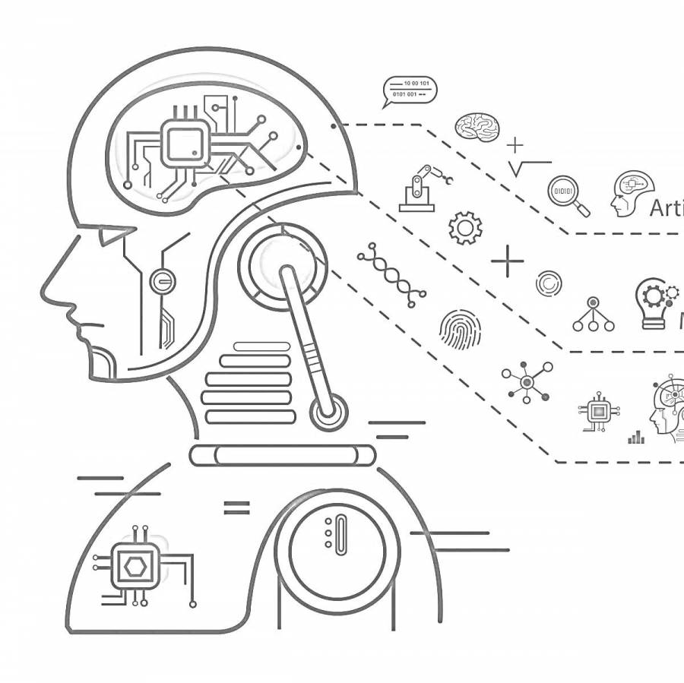
Предложенные решения
1. Интерактивные технологии: Групповые проекты и дискуссии помогают учащимся увидеть связи между синонимами и развивают аналитическое мышление.
2. Интеграция с другими дисциплинами: Изучение синонимии через литературу и искусство помогает понять её функции в разных стилях речи.
3. Новые методики: Задания на создание и анализ синонимических рядов развивают навыки работы с языковыми структурами.
4. Проектно-исследовательская деятельность: Исследование синонимии в разных контекстах помогает учащимся углубить знания и развить исследовательские навыки.

Slide 6
Практическая значимость и новизна исследования
Данная работа представляет собой не только теоретическое исследование, но и практическое руководство для педагогов, заинтересованных в улучшении преподавания синонимии. Применение инновационных технологий, таких как создание кластеров, использование мультимедийных материалов и проектная деятельность, может значительно повысить мотивацию учащихся и их интерес к изучению языка.
Что касается новизны исследования, то оно направлено на комплексное переосмысление преподавания синонимии, где акцент ставится не только на теоретических аспектах, но и на практическом применении языка. Это важное дополнение к существующим методикам, которое позволяет учащимся не только запоминать синонимы, но и активно использовать их в реальной коммуникации.

Slide 7
Заключение
Синонимия — это не только элемент лексики, но и важнейший принцип организации языка. Для эффективного обучения синонимии в школьной программе необходимо использовать инновационные подходы, направленные на развитие аналитических и творческих навыков учащихся. Интеграция современных технологий в учебный процесс, использование проектных и исследовательских методов обучения способствуют углубленному освоению лексики и создают условия для развития комплексного подхода к изучению языка.
Пересмотр методов преподавания синонимии в школе и внедрение новых методик повысят качество образования и помогут учащимся осознать язык как сложную и живую систему.

Slide 8
Спасибо за внимание.
Thank you for your attention.
Назар аударғаныңызға рахмет.

